Slide 1
Vzdělávací oblast: Jazyk a jazyková komunikace Vyučovací předmět: Český jazyk a literatura Ročník: 9. ročník Anotace: Bohumil Hrabal životopis, charakteristika povídek, výklad pojmu pábitel
Podpora vzdělávání v ZŠ Židlochovice Autor materiálu: Mgr. Petra Karpíšková Vytvořeno: leden 2012

Slide 2
Bohumil Hrabal
*1914 - †1997

Slide 3
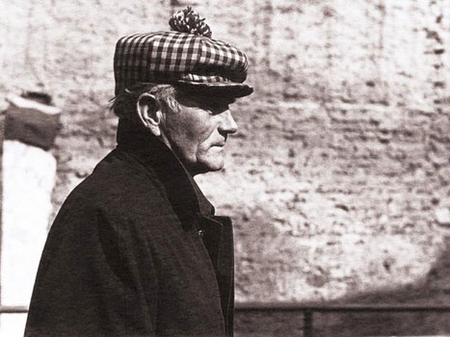
Narozen v Brně-Židenicích.
Adoptivní otec Francin byl správcem pivovaru v Nymburku.
1946 - získal doktorát na PF
v Praze.
Za 2. světové války nesměl studovat VŠ (brigádník v ocelárnách, balič starého papíru, kulisák, výpravčí).
V 70. letech nesměl publikovat .
Žil v Libni, na chatě v Kersku.
Chodil do hospoda U Pinkasů,
U Zlatého tygra.
Zemřel osamělý, vypadl z okna
v nemocnici.

Slide 4
Ostře sledované vlaky (1964)
Obsluhoval jsem anglického krále (1971)
Postřižiny (1976)
Slavnosti sněženek (1978)
Příliš hlučná samota (1980)
Proluky (1987)

Slide 5
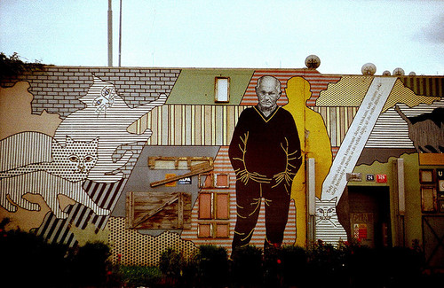
Praha - Libeň

Slide 6
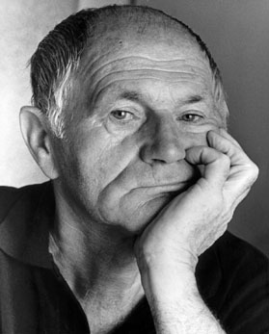
Nedějové prózy
Hovorový jazyk, slang, dlouhá souvětí
Hra se slovy
Naturalismus
Zfilmované Jiřím Menzelem

Slide 7
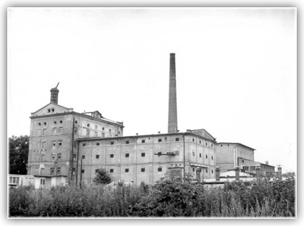
Pábitelé
Lidi (i literární postavy), kteří si neustále vymýšlejí neuvěřitelné historky. Mají radost ze života. Jsou ztřeštění, vnitřně čistí. Snaží se tím odvrátit něco nepříjemného.
Např. Švejk, strýček Pepin:
„Ten svět je k zešílení krásnej, ne že by byl, ale já ho tak vidím.“

Slide 8
Použité zdroje
HRABAL, Bohumil. Slavnosti sněženek. Praha: Československý spisovatel, 1978, 216 s.
Bohumil Hrabal. In Wikipedia : the free encyclopedia [online]. St. Petersburg (Florida) : Wikipedia Foundation, 30.5.2005, last modified on 8.1.2012 [cit. 2012-01-09]. Dostupné z WWW: <http://cs.wikipedia.org/wiki/Bohumil_Hrabal>.
Obrázky [cit. 8.1.2012 ]
http://www.desktopnexus.com/dl/inline/708030/1280x800/wallpaper-1128647.jpg?nocache=597917
http://25.media.tumblr.com/tumblr_l7nhjuDjjz1qcqz19o1_500.jpg
http://www.prague-life.com/media/pics/bohumil-hrabal.jpg
http://www.postriziny.cz/img/fota/pivovar0.jpg
http://www.dobre-knihy.cz/images_obsah/sp1264428098hrabal.jpg

